Slide 1
菌根菌の観察
内容
植物の根に共生している菌根菌などの内生菌を観察する。

Slide 2
実験の流れ
約４０分
● 実験の準備
① 根の切り取り
② 水酸化カリウム処理
③ 中和と洗浄
④ 染色と脱色
⑤ プレパラートの観察
３分
１２分
２分
３分
２０分

Slide 3
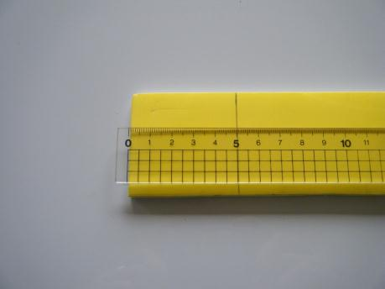
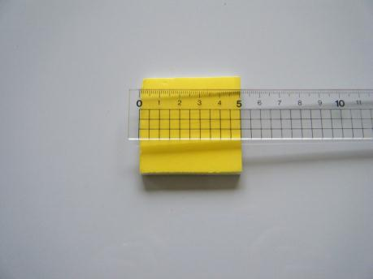
観察，実験の準備（～前日） マイクロチューブ置きの作成－１
５mm厚スチレンボードを５cm四方に切る。
準備
～前日
当日
実験
①
②
③
④
⑤

Slide 4
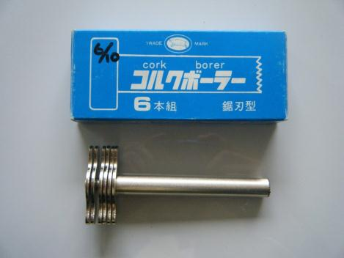
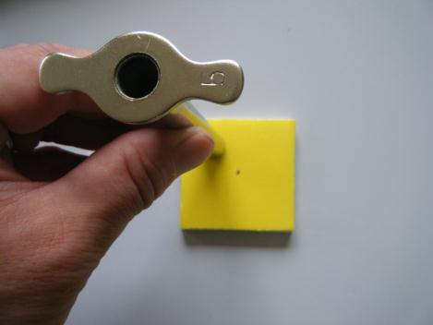
観察，実験の準備（～前日） マイクロチューブ置きの作成－２
コルクボーラーの５番で穴を開ける。
準備
～前日
当日
実験
①
②
③
④
⑤

Slide 5
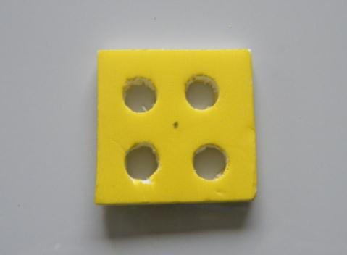
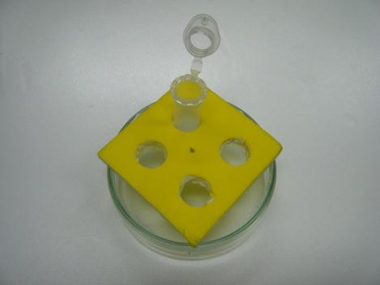
観察，実験の準備（～前日） マイクロチューブ置きの作成－３
小ペトリ皿などに置いて使用できる。
準備
～前日
当日
実験
①
②
③
④
⑤

Slide 6
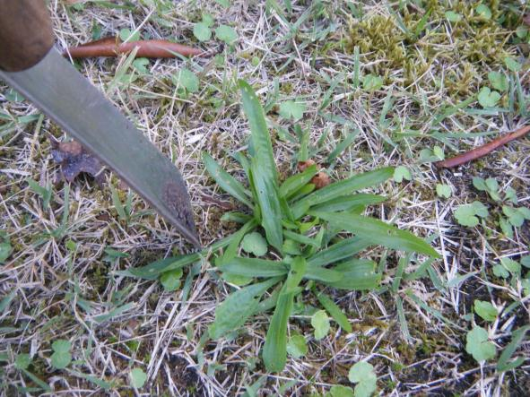
観察，実験の準備（～授業前）
名前のわかる草本を選び，根を切らないように掘る。
ヘラオオバコ
準備
～前日
当日
実験
①
②
③
④
⑤

Slide 7
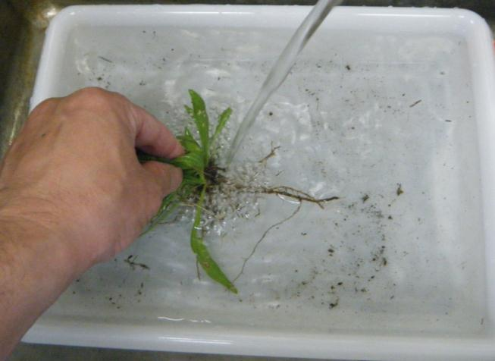
観察，実験の準備（～授業前）
草本の根をきれいに洗う。
準備
～前日
当日
実験
①
②
③
④
⑤

Slide 8
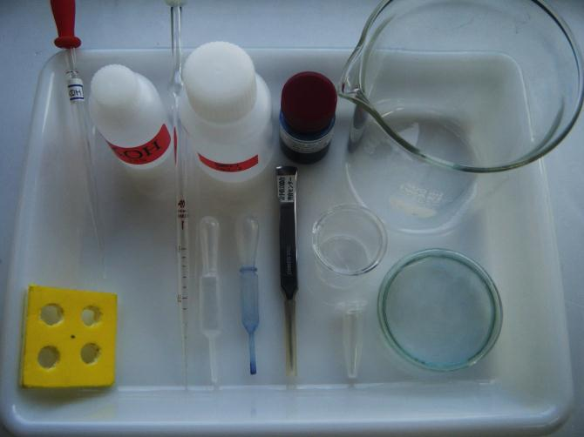
観察，実験の準備
必要な器具，材料，薬品を準備する。
準備
～前日
当日
実験
①
②
③
④
⑤

Slide 9
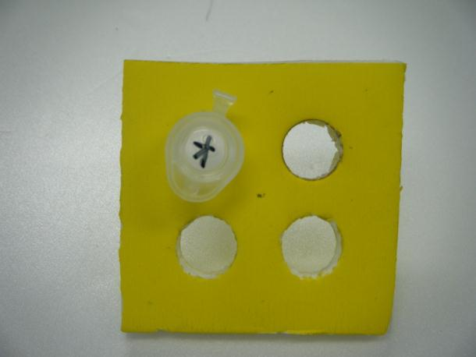
①根の切り取り－１
マイクロチューブの蓋に目印をつける。
準備
～前日
当日
実験
①
②
③
④
⑤

Slide 10
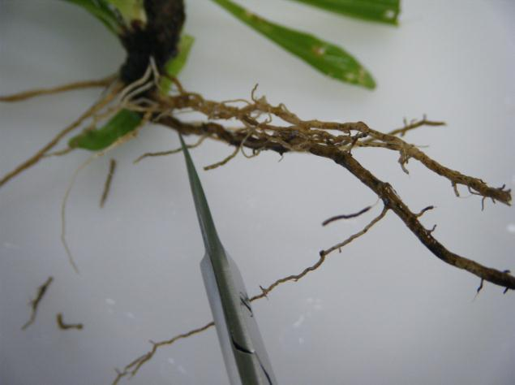
①根の切り取り－２
適度に成長した根を１cm程度に切る。
準備
～前日
当日
実験
①
②
③
④
⑤

Slide 11
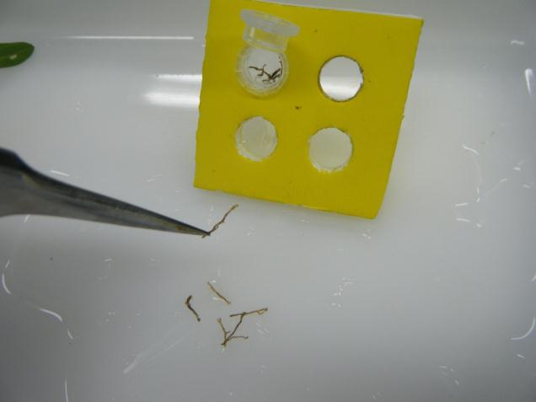
①根の切り取り－３
切った根（試料）をマイクロチューブに入れる。
準備
～前日
当日
実験
①
②
③
④
⑤

Slide 12
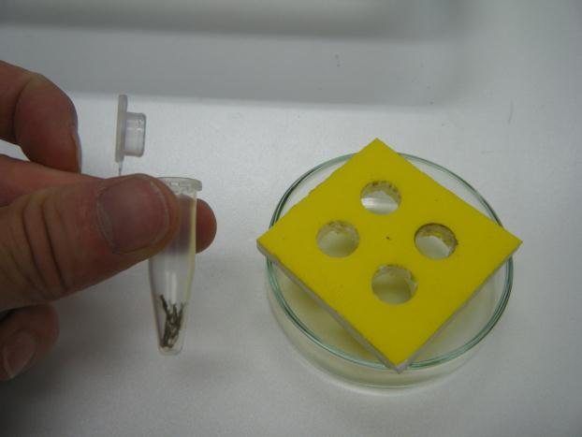
①根の切り取り－４
試料をマイクロチューブの奥に入れる。
準備
～前日
当日
実験
①
②
③
④
⑤

Slide 13
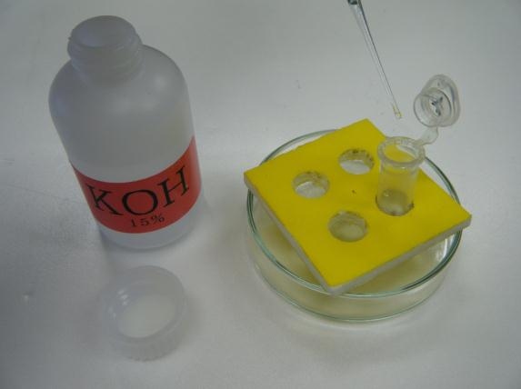
②水酸化カリウム処理－１
水酸化カリウム水溶液を試料が浸る程度加える。
準備
～前日
当日
実験
①
②
③
④
⑤

Slide 14
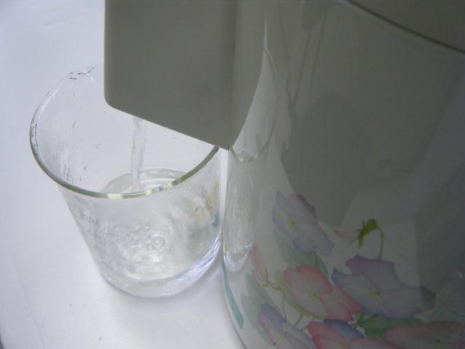
②水酸化カリウム処理－２
熱湯をビーカーに注ぐ。
準備
～前日
当日
実験
①
②
③
④
⑤

Slide 15
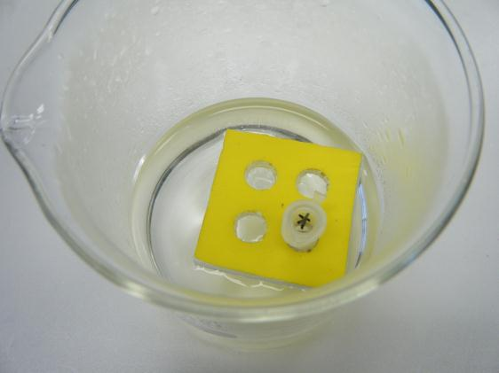
②水酸化カリウム処理－３
蓋を閉めてマイクロチューブ置きに差し込み，熱湯で湯せんする。
準備
～前日
当日
実験
①
②
③
④
⑤

Slide 16
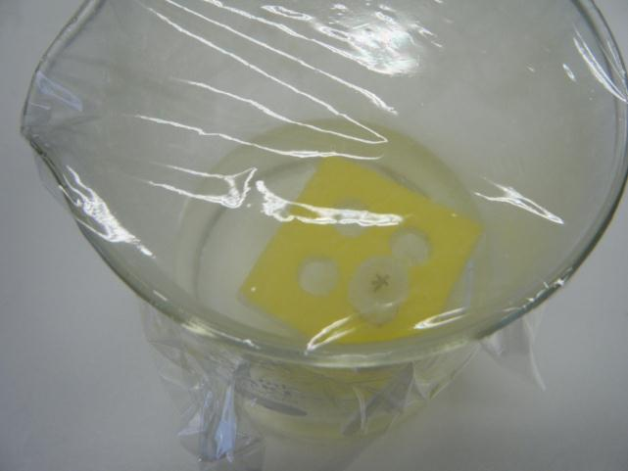
②水酸化カリウム処理－４
冷めないようにラップで覆い10分程度置く。
準備
～前日
当日
実験
①
②
③
④
⑤

Slide 17
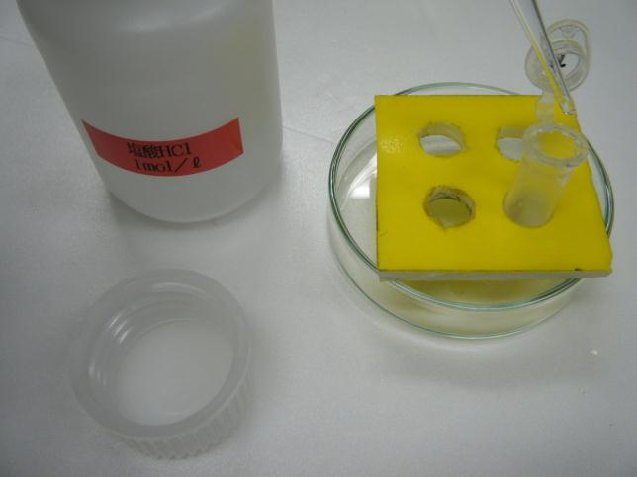
③中和と洗浄－１
水酸化カリウムを塩酸で中和する。
準備
～前日
当日
実験
①
②
③
④
⑤

Slide 18
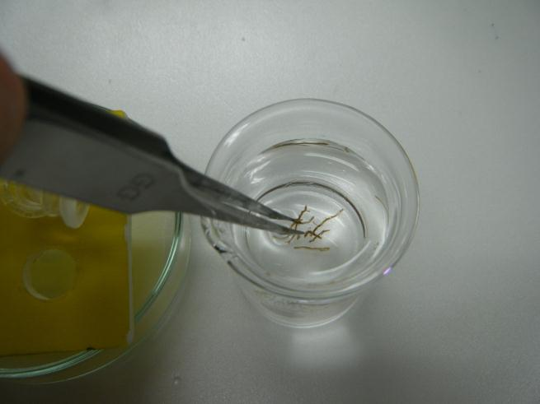
③中和と洗浄－２
マイクロチューブから試料を取り出し，水で洗う。
準備
～前日
当日
実験
①
②
③
④
⑤

Slide 19
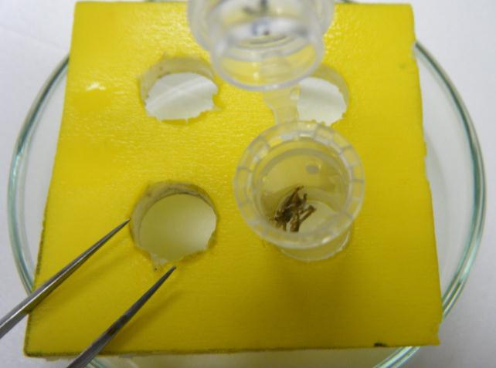
③中和と洗浄－３
空いたマイクロチューブに洗浄した試料を戻す。
準備
～前日
当日
実験
①
②
③
④
⑤

Slide 20
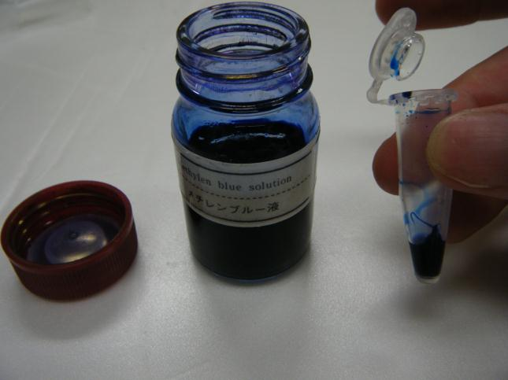
④染色と脱色－１
メチレンブルー染色液を加え，１分置く。
準備
～前日
当日
実験
①
②
③
④
⑤

Slide 21
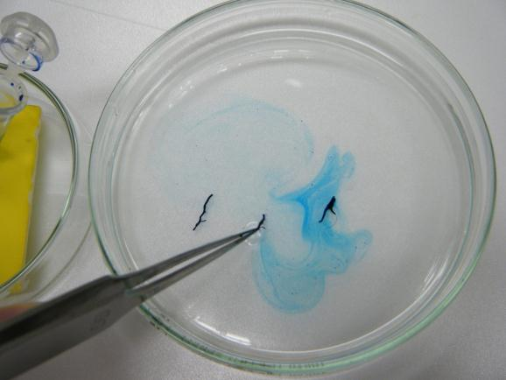
④染色と脱色－２
試料を水を張ったペトリ皿に取り，余分な染色液を除く。
準備
～前日
当日
実験
①
②
③
④
⑤

Slide 22
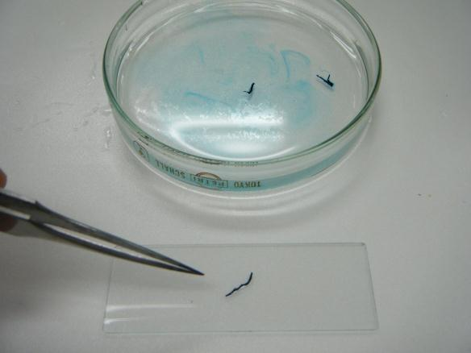
⑤プレパラートの観察－１
試料をスライドガラスの上に置き，水を滴加する。
準備
～前日
当日
実験
①
②
③
④
⑤

Slide 23
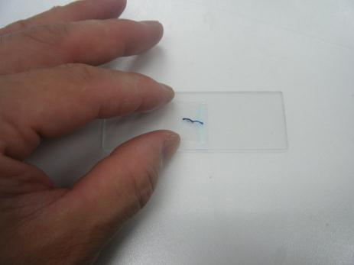
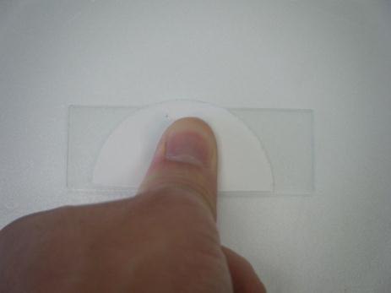
⑤プレパラートの観察－２
カバーガラスをかけてろ紙を乗せ，親指で押しつぶす。
準備
～前日
当日
実験
①
②
③
④
⑤

Slide 24
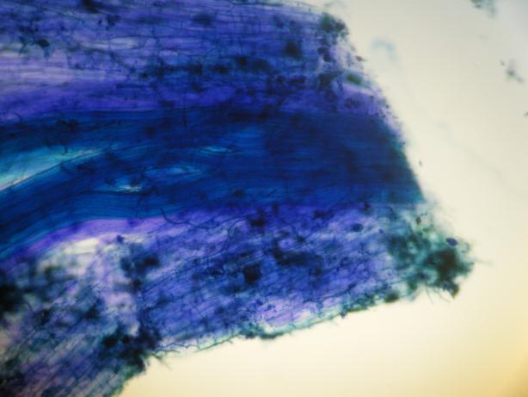
⑤プレパラートの観察－３
作成したプレパラートを低倍率で検鏡する。
準備
～前日
当日
実験
①
②
③
④
⑤

Slide 25
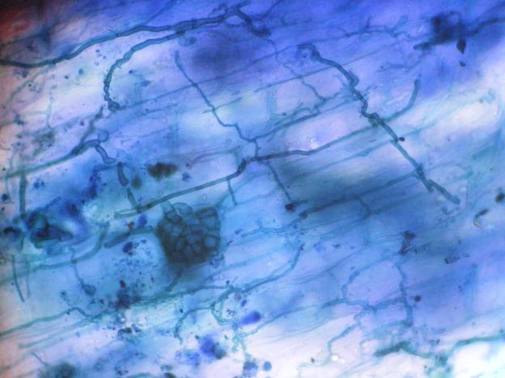
⑤プレパラートの観察－４
皮層を高倍率で検鏡し，菌糸を探す。
菌根菌の菌糸
準備
～前日
当日
実験
①
②
③
④
⑤

